Slide 1



Slide 2






تعيين تلميذ(ة) للإجابة.
توجيهات و شرح التعليمات.
عرض فيديو.
المرور بين الصفوف للمساعدة و تصحيح الإنجازات.
عمل في ثنائيات.
نهاية الشريط، المرور إلى الشريحة الموالية.

Slide 3

تنظيم حصص الأسبوع
اليوم 4 -
اليوم1 -
أنشطة اعتيادية.
قراءة : استثمار النص.
الاستماع والتحدث : الإنتاج.
تمارين كتابية: البنيات اللغوية.
أنشطة اعتيادية.
معجم،
الاستماع والتحدث.
الطلاقة.
اليوم 5 -
اليوم 2 -
أنشطة اعتيادية.
الاستماع والتحدث : إعادة الإنتاج.
قراءة: استخلاص العبرة.
تعبير كتابي.
إملاء 2/2.
أنشطة اعتيادية.
الاستماع والتحدث : عناصر الحكاية .
خط ونقل.
اليوم 6 -
اليوم 3 -
أنشطة اعتيادية الطلاقة: توليف ودعم.
توليف ودعم.
قراءة إثرائية.
أنشطة اعتيادية.
الاستماع والتحدث : البنية السردية / تقديم الوضعية التواصلية.
قراءة: استراتيجية الفهم .
إملاء ½
Révision
Lecture offerte

Slide 4









هيكلة حصة اليوم
-01 انشطة اعتيادية
تحدي الطلاقة.
إملاء.
- 02استماع وتحدث
ورشة الاستماع (النخلة الشجاعة): عناصر الحكاية.
- 03قراءة
تنمية الطلاقة ـــــــ إستراتيجية المفردات.
خط ونقل-04
كتابة ونقل جمل بخط مقروء وجميل.

Slide 5

عند نهاية الحصة
على الأقل 80 % من المتعلمين سيكونون قادرين على:
قراءة فقرات بطلاقة في حدود 45 كلمة.
تعرف عناصر الحكاية؛
تعرف واستعمال إستراتيجية الصفة المضافة لتنمية المفردات.
كتابة ونقل جملة بخط مقروء وجميل.

Slide 6

افتتاح الحصة
افتتاح الحصة
الترحيب وتدبير السلوك.
الأنشطة الاعتيادية: تحدي الطلاقة/ إملاء.

Slide 7



مرحبا بكم . سننطلق في حصة اللغة العربية.
اختــتام الحــصة
خط ونقل
قــــــــــــــــراءة
استـماع وتحدث
افتتاح الحصة

Slide 8


قبل أن نبدأ حصة اليوم سأخبركم عن شروط الحصول على نجمة التميز.
في كل حصة سيفوز ثلاثة منكم بالنجمة.
اختــتام الحــصة
خط ونقل
قــــــــــــــــراءة
استـماع وتحدث
افتتاح الحصة
أُنْصِتُ وأَنْتَبِهُ جَيِّداً للدَّرْسِ.
دونَ أَنْ أَقِفَ، أَرْفَعُ أُصْبُعي لِلْإجابَةِ.

Slide 9


ضعوا اللوحة على الطاولة، الدفتر والمقلمة في القمطر.
اختــتام الحــصة
خط ونقل
قــــــــــــــــراءة
استـماع وتحدث
افتتاح الحصة

Slide 10
انتبهوا جيدا كيف سأقرأ الكلمات.
اختــتام الحــصة
خط ونقل
قــــــــــــــــراءة
استـماع وتحدث
افتتاح الحصة
أَرْفَعُ
تَعيشُ
اَلْغُيومُ
صُخورٌ
نَسْرٌ
وَعْلٌ
جَبَلٌ
تَنْمو
قِمَمٌ
نَقِيٌّ

Slide 11

استعدوا للقراءة؛ أمامكم دقيقة من أجل قراءة صامتة للكلمات.
اختــتام الحــصة
خط ونقل
قــــــــــــــــراءة
استـماع وتحدث
افتتاح الحصة
أَرْفَعُ
تَعيشُ
اَلْغُيومُ
صُخورٌ
نَسْرٌ
وَعْلٌ
جَبَلٌ
تَنْمو
قِمَمٌ
نَقِيٌّ

Slide 12

التلميذ ....... قم إلى السبورة للقراءة . ويسجل الأستاذ على سجل الطلاقة.
اختــتام الحــصة
خط ونقل
قــــــــــــــــراءة
استـماع وتحدث
افتتاح الحصة
أَرْفَعُ
تَعيشُ
اَلْغُيومُ
صُخورٌ
نَسْرٌ
وَعْلٌ
جَبَلٌ
تَنْمو
قِمَمٌ
نَقِيٌّ

Slide 13

خذوا ألواحكم سأملي عليكم كلمات.
اختــتام الحــصة
خط ونقل
قــــــــــــــــراءة
استـماع وتحدث
افتتاح الحصة

Slide 14
سأقرأ الكلمات . من يقرأ الكلمات قبل أن تختفي؟ 
اختــتام الحــصة
خط ونقل
قــــــــــــــــراءة
استـماع وتحدث
افتتاح الحصة
غاباتٌ
تَعيشُ

Slide 15
انظروا إلى الكلمة جيدا.
اختــتام الحــصة
خط ونقل
قــــــــــــــــراءة
استـماع وتحدث
افتتاح الحصة
تَعيشُ

Slide 16
اكتبوا.
ينطق الأستاذ الكلمة.
اختــتام الحــصة
خط ونقل
قــــــــــــــــراءة
استـماع وتحدث
افتتاح الحصة

Slide 17
ارفعوا الألواح، صححوا.
اختــتام الحــصة
خط ونقل
قــــــــــــــــراءة
استـماع وتحدث
افتتاح الحصة
تَعيشُ

Slide 18
انظروا إلى الكلمة جيدا.
اختــتام الحــصة
خط ونقل
قــــــــــــــــراءة
استـماع وتحدث
افتتاح الحصة
غاباتٌ

Slide 19
اكتبوا.
ينطق الأستاذ الكلمة.
اختــتام الحــصة
خط ونقل
قــــــــــــــــراءة
استـماع وتحدث
افتتاح الحصة

Slide 20
ارفعوا الألواح، صححوا.
اختــتام الحــصة
خط ونقل
قــــــــــــــــراءة
استـماع وتحدث
افتتاح الحصة
غاباتٌ

Slide 21
استماع وتحدث
استماع وتحدث
ورشة الاستماع (النخلة الشجاعة): عناصر الحكاية.

Slide 22

من يذكرنا بعنوان حكايتنا لهذا الأسبوع؟
اختــتام الحــصة
خط ونقل
قــــــــــــــــراءة
استـماع وتحدث
افتتاح الحصة

Slide 23
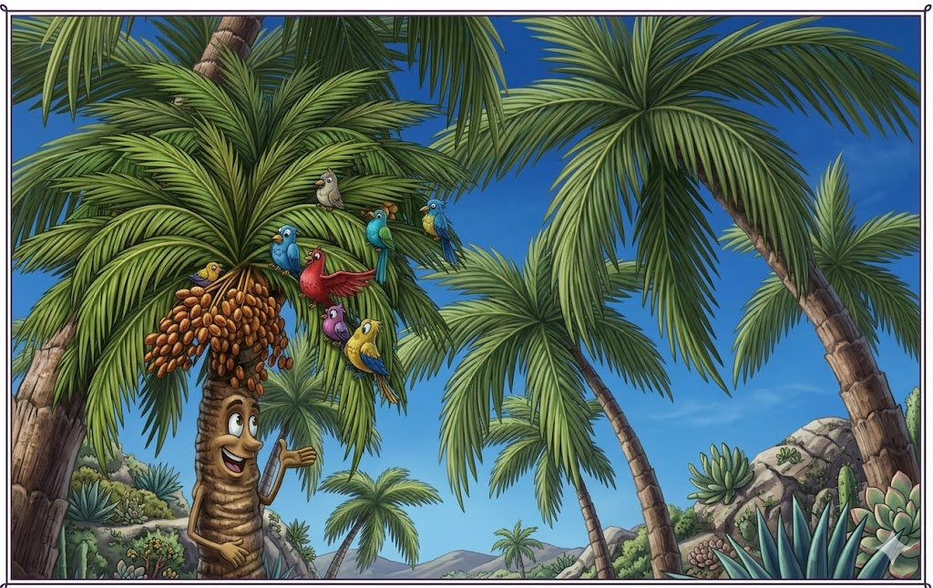
سنتعرف اليوم على عناصر الحكاية. شخصياتها وزمانها ومكانها. استعدوا للاستماع.
اختــتام الحــصة
خط ونقل
قــــــــــــــــراءة
استـماع وتحدث
افتتاح الحصة

Slide 24

عرض فيديو الحكاية.
اختــتام الحــصة
خط ونقل
قــــــــــــــــراءة
استـماع وتحدث
افتتاح الحصة

Slide 25
نستخرج شخصيات الحكاية ـــ من هي بطلة الحكاية؟
اختــتام الحــصة
خط ونقل
قــــــــــــــــراءة
استـماع وتحدث
افتتاح الحصة

Slide 26
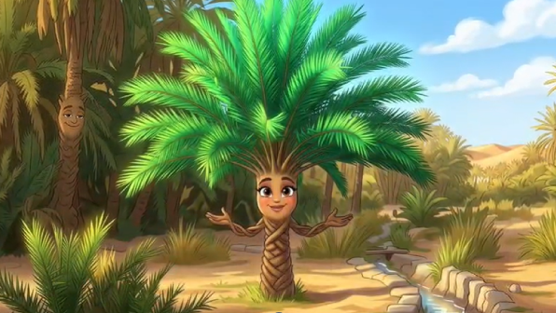
النخلة نجمة هي بطلة حكايتنا لهذا الأسبوع. رددوا.
اختــتام الحــصة
خط ونقل
قــــــــــــــــراءة
استـماع وتحدث
افتتاح الحصة
اَلنَّخْلَةُ "نَجْمَة"

Slide 27
من كان يحدث نجمة؟
اختــتام الحــصة
خط ونقل
قــــــــــــــــراءة
استـماع وتحدث
افتتاح الحصة

Slide 28
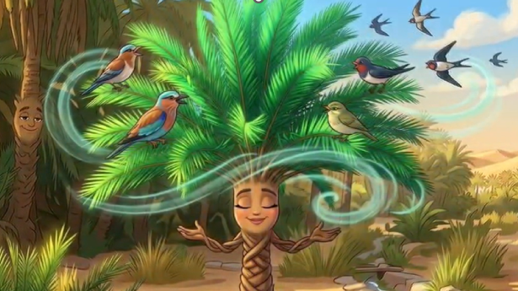
كانت الطيور والرياح تحدثان نجمة. رددوا.
اختــتام الحــصة
خط ونقل
قــــــــــــــــراءة
استـماع وتحدث
افتتاح الحصة
اَلطُّيورُ وَٱلرِّياحُ

Slide 29
من اكتشف النبع الصغير؟
اختــتام الحــصة
خط ونقل
قــــــــــــــــراءة
استـماع وتحدث
افتتاح الحصة

Slide 30
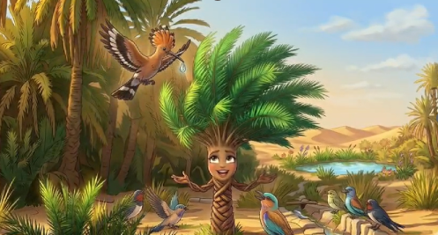
طائر الهدهد هو الذي اكتشف نبعا صغيرا قريبا من الواحة. رددوا.
اختــتام الحــصة
خط ونقل
قــــــــــــــــراءة
استـماع وتحدث
افتتاح الحصة
اَلْهُدْهُدُ

Slide 31
من ذهب نحو النبع الصغير؟من واجه العاصفة الرملية؟
اختــتام الحــصة
خط ونقل
قــــــــــــــــراءة
استـماع وتحدث
افتتاح الحصة

Slide 32
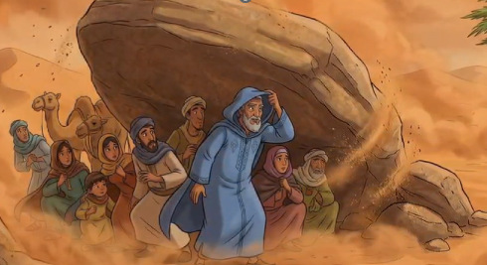
المزارع الحكيم وأهل القرية هم الذين ذهبوا نحو النبع. رددوا.
اختــتام الحــصة
خط ونقل
قــــــــــــــــراءة
استـماع وتحدث
افتتاح الحصة
اَلْمُزارِعُ ٱلْحَكيمُ وَأَهْلُ ٱلْقَرْيَةِ

Slide 33
استخرجنا شخصيات الحكاية. من الشخصيات الأخرى التي لم نذكرها؟
اختــتام الحــصة
خط ونقل
قــــــــــــــــراءة
استـماع وتحدث
افتتاح الحصة
شَخْصِياتُ ٱلْحِكايَةِ
أَهْلُ ٱلْقَرْيَةِ
اَلْمُزارِعُ ٱلْحَكيمُ
اَلرِّياحُ
اَلطُّيورُ
نَجْمَةُ

Slide 34
أين كانت تعيش"نجمة"؟ أين اكتشفت الطيور النبع الصغير؟ أين اختبأ المزارعون من العاصفة؟
اختــتام الحــصة
خط ونقل
قــــــــــــــــراءة
استـماع وتحدث
افتتاح الحصة
اَلْمَكانُ
خَلْفَ صَخْرَةٍ كَبيرَةٍ
قَريباً مِنَ ٱلْواحَةِ
اَلْواحَةُ

Slide 35
سنحدد زمن أحداث الحكاية؟
اختــتام الحــصة
خط ونقل
قــــــــــــــــراءة
استـماع وتحدث
افتتاح الحصة
اَلزَّمـــــانُ
؟

Slide 36
متى هبت الرياح القوية؟ متى اكتشف الهدهد نبع الماء؟ متى خرج أهل القرية بحثا عن الماء؟
اختــتام الحــصة
خط ونقل
قــــــــــــــــراءة
استـماع وتحدث
افتتاح الحصة
اَلزَّمـــــانُ
بَعْدَ أَيامٍ
في يَوْمٍ مِنَ ٱلْأَيامِ

Slide 37

والآن لنتذكر بعض الأحداث التي عاشتها النخلة "نجمة" في هذه الحكاية.
اختــتام الحــصة
خط ونقل
قــــــــــــــــراءة
استـماع وتحدث
افتتاح الحصة

Slide 38
ماذا حدث في بداية الحكاية؟ ماذا قررت نجمة أن تفعل؟ ماذا وجد الهدهد؟
اختــتام الحــصة
خط ونقل
قــــــــــــــــراءة
استـماع وتحدث
افتتاح الحصة

Slide 39
ماذا حدث بعد ذلك؟ كيف دلّت نجمة المزارعين؟ ماذا حدث لأهل القرية في الطريق؟
اختــتام الحــصة
خط ونقل
قــــــــــــــــراءة
استـماع وتحدث
افتتاح الحصة

Slide 40
كيف ساعدت الطيور أهل القرية بعد العاصفة؟كيف أنقذت الواحة من الجفاف؟
اختــتام الحــصة
خط ونقل
قــــــــــــــــراءة
استـماع وتحدث
افتتاح الحصة

Slide 41
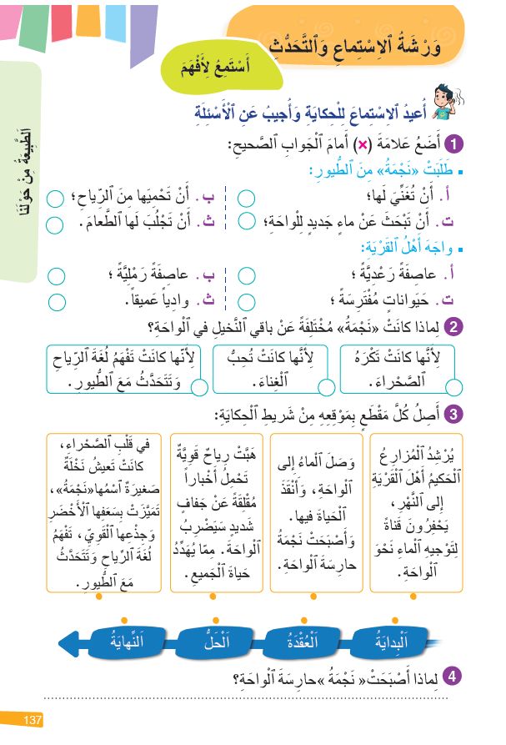
خذوا كراساتكم ص 137.
اختــتام الحــصة
خط ونقل
قــــــــــــــــراءة
استـماع وتحدث
افتتاح الحصة

Slide 42
ستجيبون عن أسئلة حول الحكاية.
اختــتام الحــصة
خط ونقل
قــــــــــــــــراءة
استـماع وتحدث
افتتاح الحصة

Slide 43
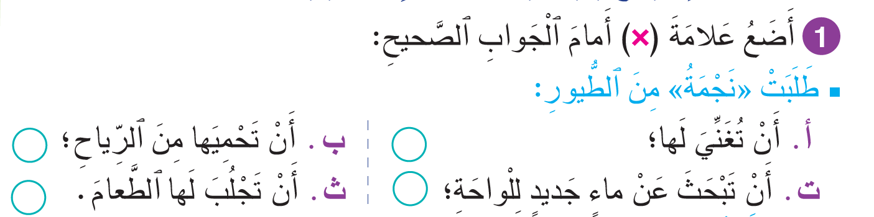
ضعوا علامة أمام الجواب الصحيح. صححوا
اختــتام الحــصة
خط ونقل
قــــــــــــــــراءة
استـماع وتحدث
افتتاح الحصة

Slide 44

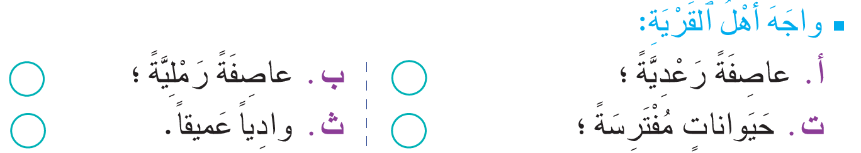
ضعوا علامة أمام الجواب الصحيح. صححوا
اختــتام الحــصة
خط ونقل
قــــــــــــــــراءة
استـماع وتحدث
افتتاح الحصة

Slide 45

أحسنتم يا أبطال ــــ قبل أن نمر إلى النشاط الموالي استراحة النشيد ــــ استمعوا .
اختــتام الحــصة
خط ونقل
قــــــــــــــــراءة
استـماع وتحدث
افتتاح الحصة

Slide 46

قراءة
قراءة
تنمية الطلاقة ـــــ إستراتيجية المفردات.

Slide 47
توجيهات
قراءة
يستخدم نص "النخلة الشجاعة" كرافعة مشتركة تنطلق منها الفئتان معا، لكن تتمايز بعدها المسارات. المتحكمون يغوصون في النص قراءة وفهما، بينما يتلقى المتعثرون دعما موجها على نفس النص بمستوى مناسب لهم؛
المراوحة بين التشغيل والاشتغال :
  - يعمل الأستاذ على تشغيل فئة التلاميذ المتحكمة بقراءة نص "النخلة الشجاعة" قراءة صامتة على الكراسة والإجابة عن سؤالي الفهم كتابيا كما توضح الشريحة الموالية؛
  - يشتغل الأستاذ مع الفئة المتعثرة على القراءة الجهرية الموجهة لفقرة بدقة واسترسال.

Slide 48
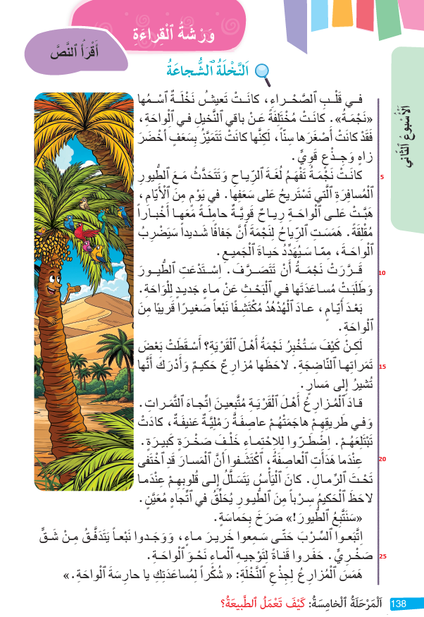
سنقرأ اليوم نص «النخلة الشجاعة» خذوا الكراسات ص 138.
يوجه الأستاذ المتعلمين المتحكمين إلى قراءة النص قراءة صامتة والإجابة عن أسئلة الفهم.
اختــتام الحــصة
خط ونقل
قــــــــــــــــراءة
استـماع وتحدث
افتتاح الحصة

Slide 49
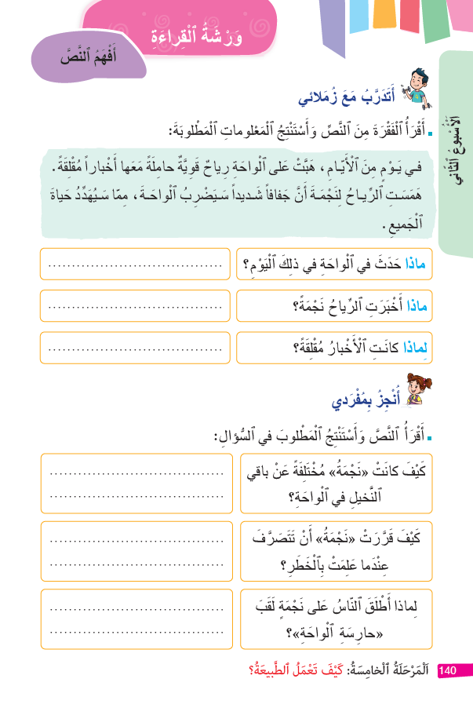
خذوا الكراسات ص 140 وأجيبوا عن الأسئلة التالية.
اختــتام الحــصة
خط ونقل
قــــــــــــــــراءة
استـماع وتحدث
افتتاح الحصة

Slide 50
سنقرأ اليوم نص «النخلة الشجاعة»
يوجه الأستاذ المتعلمين المتعثرين إلى النشاط.
اختــتام الحــصة
خط ونقل
قــــــــــــــــراءة
استـماع وتحدث
افتتاح الحصة
عاشَتِ ٱلنَّخْلَةُ «نَجْمَةُ» في واحَةٍ وَسَطَ ٱلصَّحْراء. أَخْبَرَتْها
ٱلرِّياحُ أَنَّ ٱلْجَفافَ يُهَدِّدُ ٱلْواحَةَ ، فَطَلَبَتْ مِنَ ٱلطُّيورِ
ٱلْبَحْثَ عَنْ ماءٍ جَديد. اِكْتَشَفَتِ ٱلطُّيورُ نَبْعاً قَريباً، فَقادَ ٱلْمُزارِعُ أَهْلَ ٱلْقَرْيَةِ نَحْوَهُ. لَكِنَّ عاصِفَةً رَمْلِيَّةً أَخْفَتِ
ٱلطَّريقَ، فَساعَدَتِ ٱلطُّيورُ ٱلنّاسَ عَلى إيجادِه. وَبَعْدَ ٱلْعُثورِ عَلى ٱلْماءِ، حَفَرَ أَهْلُ ٱلْقَرْيَةِ قَناةً نَحْوَ ٱلْواحَةِ، فَنَجَتْ مِنَ ٱلْجَفافِ وَشَكَرَ ٱلْجَميعُ"نَجْمَةً".

Slide 51
تابعوا معي.
اختــتام الحــصة
خط ونقل
قــــــــــــــــراءة
استـماع وتحدث
افتتاح الحصة
عاشَتِ ٱلنَّخْلَةُ «نَجْمَةُ» في واحَةٍ وَسَطَ ٱلصَّحْراء. أَخْبَرَتْها
ٱلرِّياحُ أَنَّ ٱلْجَفافَ يُهَدِّدُ ٱلْواحَةَ ، فَطَلَبَتْ مِنَ ٱلطُّيورِ
ٱلْبَحْثَ عَنْ ماءٍ جَديد.

Slide 52
سأعين من بينكم 3 تلاميذ لقراءة الفقرة – تابعوا مع أصدقائكم.
اختــتام الحــصة
خط ونقل
قــــــــــــــــراءة
استـماع وتحدث
افتتاح الحصة
عاشَتِ ٱلنَّخْلَةُ «نَجْمَةُ» في واحَةٍ وَسَطَ ٱلصَّحْراء. أَخْبَرَتْها
ٱلرِّياحُ أَنَّ ٱلْجَفافَ يُهَدِّدُ ٱلْواحَةَ ، فَطَلَبَتْ مِنَ ٱلطُّيورِ
ٱلْبَحْثَ عَنْ ماءٍ جَديد.

Slide 53
اختــتام الحــصة
خط ونقل
قــــــــــــــــراءة
استـماع وتحدث
افتتاح الحصة
من يقرأ مثل قراءتي؟
عاشَتِ ٱلنَّخْلَةُ «نَجْمَةُ» في واحَةٍ وَسَطَ ٱلصَّحْراء. أَخْبَرَتْها
ٱلرِّياحُ أَنَّ ٱلْجَفافَ يُهَدِّدُ ٱلْواحَةَ ، فَطَلَبَتْ مِنَ ٱلطُّيورِ
ٱلْبَحْثَ عَنْ ماءٍ جَديد.

Slide 54



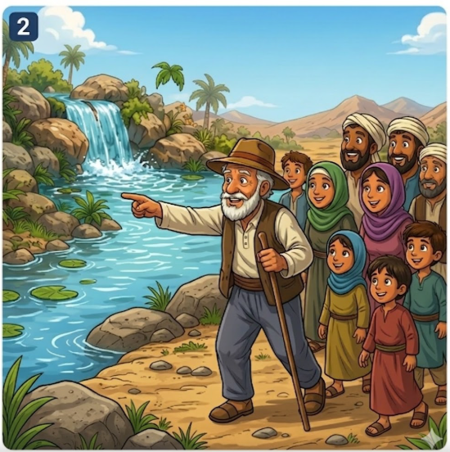
اختــتام الحــصة
خط ونقل
قــــــــــــــــراءة
استـماع وتحدث
افتتاح الحصة
خذوا ألواحكم واكتبوا رقم الصورة المناسب لكل جملة.
أَخْبَرَتِ ٱلرِّياحُ نَجْمَةَ أَنَّ ٱلْجَفافَ يُهَدِّدُ ٱلْواحَةَ.
حَفَرَ أَهْلُ ٱلقَرْيَةِ قَناةً نَحْوَ ٱلواحَةِ.

Slide 55
من يقرأ النص؟
يطلب من المتعلمين المتحكمين قراءة الفقرة الأولى من النص
اختــتام الحــصة
خط ونقل
قــــــــــــــــراءة
استـماع وتحدث
افتتاح الحصة

Slide 56
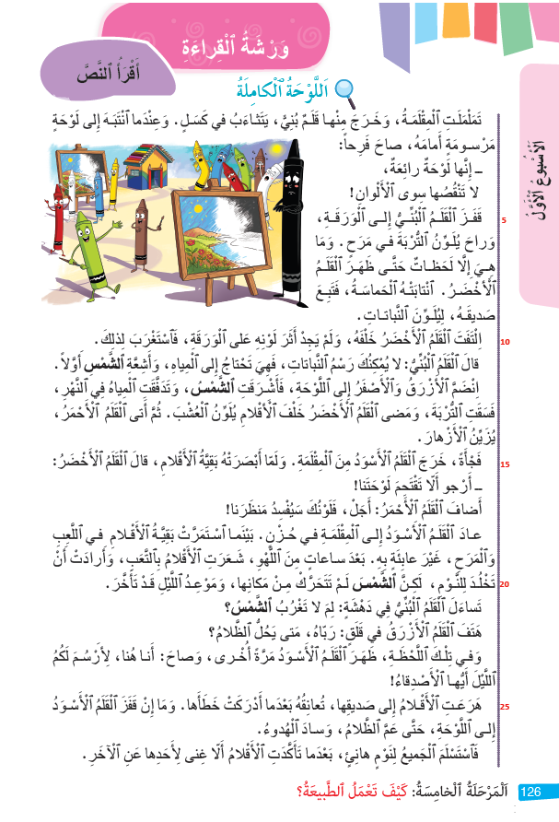
سأعين من بينكم 3 تلاميذ لقراءة الفقرة – تابعوا مع أصدقائكم.
اختــتام الحــصة
خط ونقل
قــــــــــــــــراءة
استـماع وتحدث
افتتاح الحصة

Slide 57
اختــتام الحــصة
خط ونقل
قــــــــــــــــراءة
استـماع وتحدث
افتتاح الحصة
سأقرأ الآن؛ الفقرة الثانية ــــ تابعوا معي على كراساتكم.

Slide 58
اختــتام الحــصة
خط ونقل
قــــــــــــــــراءة
استـماع وتحدث
افتتاح الحصة
من يقرأ مثل قراءتي؟

Slide 59
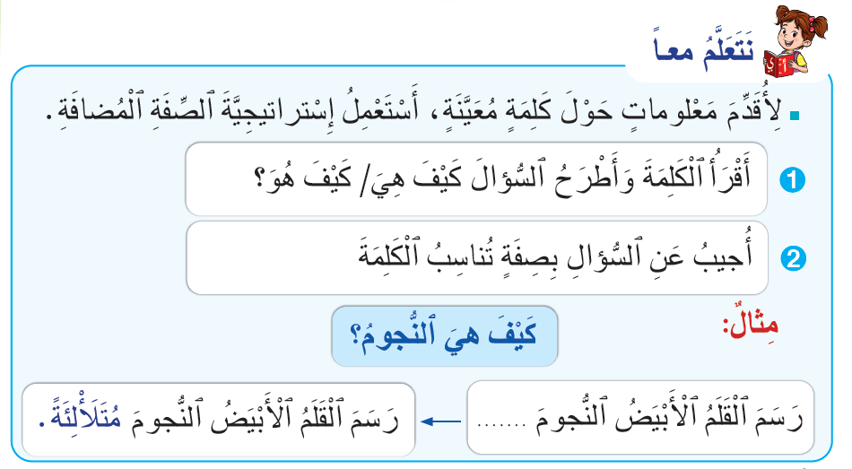
نتذكر معا خطوات إستراتيجية الصفة المضافة.
اختــتام الحــصة
خط ونقل
قــــــــــــــــراءة
استـماع وتحدث
افتتاح الحصة

Slide 60

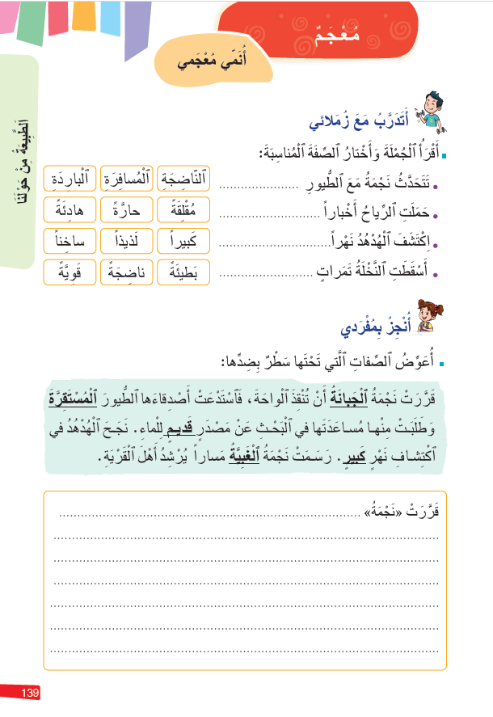
خذوا كراساتكم ص 139.
اختــتام الحــصة
خط ونقل
قــــــــــــــــراءة
استـماع وتحدث
افتتاح الحصة

Slide 61

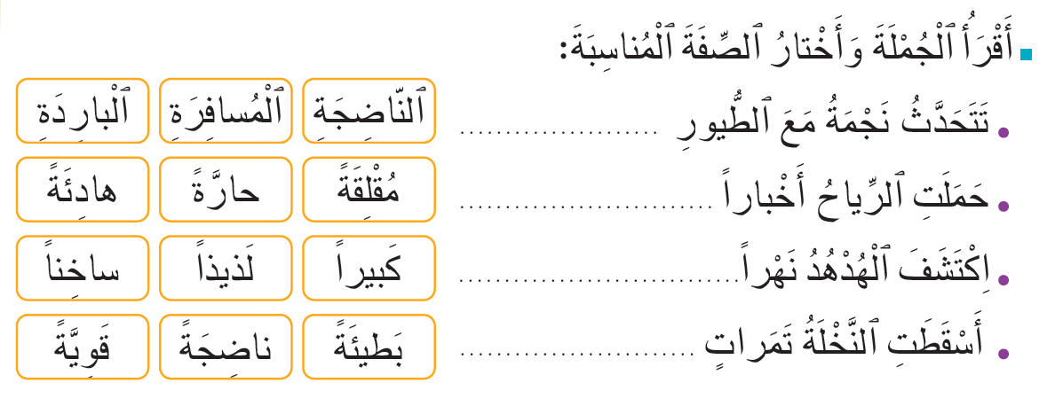
ستقرؤون الجمل وتختارون الصفة المناسبة. ما الصفة المناسبة للجملة الأولى؟
اختــتام الحــصة
خط ونقل
قــــــــــــــــراءة
استـماع وتحدث
افتتاح الحصة

Slide 62
. صححوا
اختــتام الحــصة
خط ونقل
قــــــــــــــــراءة
استـماع وتحدث
افتتاح الحصة
ٱلْمُسافِرَةِ.

Slide 63
صححوا.
اختــتام الحــصة
خط ونقل
قــــــــــــــــراءة
استـماع وتحدث
افتتاح الحصة
ٱلْمُسافِرَةِ.
مُقْلِقَةً.
كَبيراً.
ناضِجَةً.

Slide 64
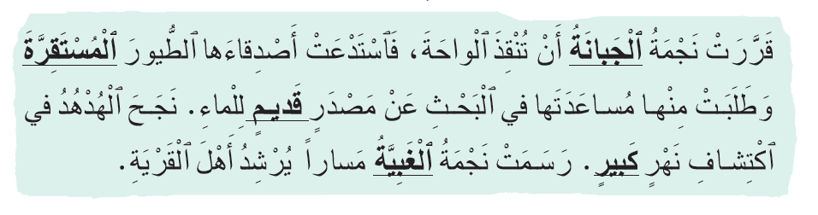
من يقرأ الفقرة؟ ما ضد الجبانة؟
اختــتام الحــصة
خط ونقل
قــــــــــــــــراءة
استـماع وتحدث
افتتاح الحصة

Slide 65
سأعوض الجبانة بضدها الشجاعة. أتمموا كتابة الفقرة مع تعويض الكلمات بضدها.
اختــتام الحــصة
خط ونقل
قــــــــــــــــراءة
استـماع وتحدث
افتتاح الحصة
قَرَّرَتْ نَجْمَةُ ٱلشُّجاعَةُ أَنْ تُنْقِذَ ٱلْواحَةَ،...............

Slide 66
صححوا
اختــتام الحــصة
خط ونقل
قــــــــــــــــراءة
استـماع وتحدث
افتتاح الحصة
قَرَّرَتْ نَجْمَةُ ٱلشُّجاعَةُ أَنْ تُنْقِذَ ٱلْواحَةَ، فَٱسْتَدْعَتْ أَصْدِقاءَها ٱلطُّيورَ ٱلْمُهاجِرَةَ، وَطَلَبَتْ مِنْها مُساعَدَتَها في ٱلْبَحْثِ عَنْ مَصْدَرٍ جَديدٍ لِلْماءِ. نَجَحَ ٱلْهُدْهُدُ في ٱكْتِشافِ نَهْرٍصَغيرٍ. رَسَمَتْ نَجْمَةُ ٱلذَّكِيَّةُ مَساراً يُرْشِدُ أَهْلَ ٱلْقَرْيَةِ.

Slide 67
خط ونقل
خط ونقل
كتابة جمل ونقل جمل بخط مقروء وجميل

Slide 68
الآن ستتدربون على النقل بخط جميل ـــ من يقرأ هذه الجملة؟
اختــتام الحــصة
خط ونقل
قــــــــــــــــراءة
استـماع وتحدث
افتتاح الحصة
أَخْبَرَتِ ٱلرِّياحُ نَجْمَةَ أَنَّ ٱلْجَفافَ يُهَدِّدُ ٱلْواحَةَ، فَطَلَبَتْ مِنَ ٱلطُّيورِ ٱلْبَحْثَ عَنْ ماءٍ جَديد.

Slide 69
لاحظوا كيف أنقل هذه الجملة على السبورة الجانبية : أقرأ الكلمة ثم أكتبها دفعة واحدة.
اختــتام الحــصة
خط ونقل
قــــــــــــــــراءة
استـماع وتحدث
افتتاح الحصة
أَخْبَرَتِ ٱلرِّياحُ نَجْمَةَ أَنَّ ٱلْجَفافَ يُهَدِّدُ ٱلْواحَةَ، فَطَلَبَتْ مِنَ ٱلطُّيورِ ٱلْبَحْثَ عَنْ ماءٍ جَديد.

Slide 70

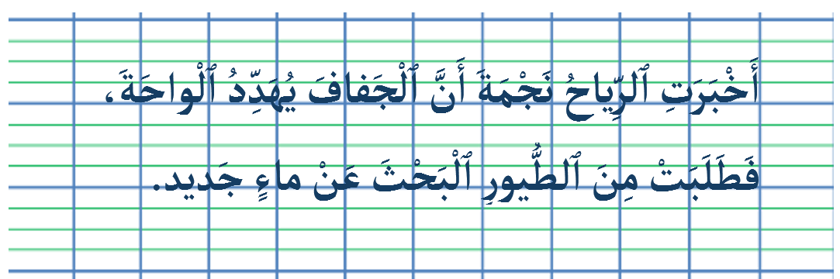
خذوا دفاتر القسم وانقلوا الجملة بخط جميل.
اختــتام الحــصة
خط ونقل
قــــــــــــــــراءة
استـماع وتحدث
افتتاح الحصة

Slide 71
اختتام الحصة
اختتام الحصة
ماذا تعلمتم اليوم؟
واجباتكم المنزلية.

Slide 72
استخرجنا عناصر الحكاية.
اختــتام الحــصة
خط ونقل
قــــــــــــــــراءة
استـماع وتحدث
افتتاح الحصة
اَلْأَحْداثُ
اَلزَّمانُ
اَلْمَكانُ
اَلشَّخْصِياتُ

Slide 73


في المنزل، أنجزوا التمرين2 ص 137. ارسموا علامة أمام المطلوب
اختــتام الحــصة
خط ونقل
قــــــــــــــــراءة
استـماع وتحدث
افتتاح الحصة

Slide 74


Slide 75

بناء على إنجازات المتعلمين خلال الممارسة المستقلة
ما تقديرك لنسبة التحكم في هدف الدرس؟
تسجل النسبة على صفحة اليوم من مذكرة الأستاذ.

